Slide 1
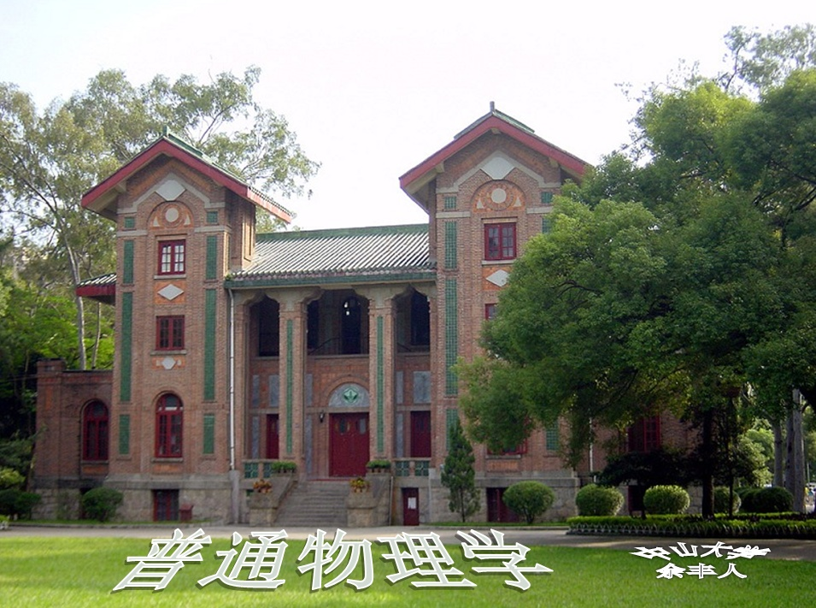

Slide 2
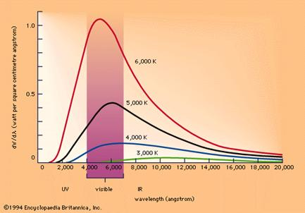
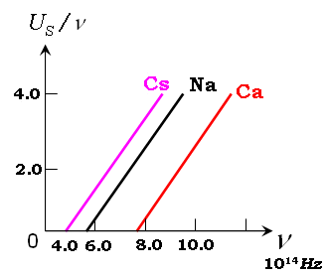
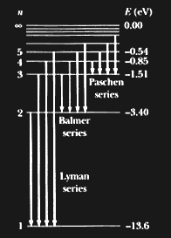
黑体辐射
第20章 量子物理基础
§1 量子物理的实验背景
§2 薛定谔方程
§3 粒子的量子化运动
光电效应
氢原子光谱

Slide 3
§1 量子物理的实验背景
19世纪末20世纪初，黑体辐射、光电效应、氢原子辐射光谱、康普顿效应等实验，经典物理理论都无法解释。
1900年12月14日（被认为是量子论的诞生之日)，普朗克提出了“能量子”的假设，神奇地解释了黑体辐射实验，获1918年诺贝尔物理学奖。
1905年，爱因斯坦提出了“光量子”的假设，完美地解释了光电效应实验，获1921年诺贝尔物理学奖。
1913年，波尔提出了角动量“量子化”的假设，圆满地解释了氢原子辐射光谱实验，获1922年诺贝尔物理学奖。
1923年，康普顿用爱因斯坦的“光量子”理论，很好地解释了康普顿效应实验，获1927年诺贝尔物理学奖。
1801年，杨氏双缝干涉实验证明了光的波动性，黑体辐射、光电效应、氢原子辐射光谱康普顿效应等实验又证明了光的粒子性，光的波-粒二象性是量子物理的基础。

Slide 4

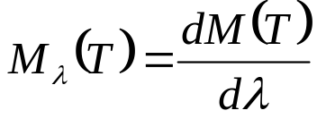

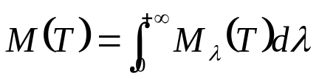
1.黑体辐射-1
热辐射：一切物体分子都包含带电粒子，分子的热运动将导致电磁（光）辐射，该辐射称为热辐射。
热辐射能量：它与物体特性、辐射面积、物体温度、辐射波长有关。
黑体：它是没有反射的物体。它是研究热辐射的标准物体。
黑体辐射实验曲线：它是在一定温度下，单位面积，在单位波长范围辐射的能量（功率）的实验结果。
入射光
不能反
射出来
罐子的
小口就
可认为
是黑体
1700k
1500k
1300k
0
λ_{m}
黑体辐射实验曲线

Slide 5
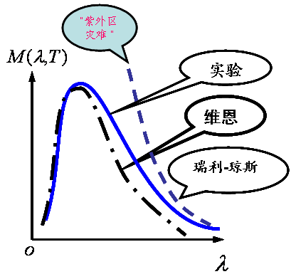




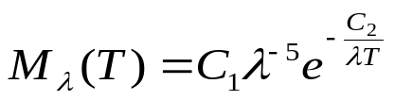

1.黑体辐射-2
黑体辐射实验定律：
  维恩位移定律：
  斯忒藩-玻耳兹曼定律：
经典物理遇到的困难：
  维恩理论：1896年，维恩根据经典热力学，得出了一个黑体辐射理论公式，这个理论公式在短波段与实验曲线比较吻合，但在长波段不吻合
  瑞利-琼斯理论：1900年，瑞利和琼斯根据经典电磁学，得出了一个黑体辐射公式，这个公式在长波段与实验曲线比较吻合，但在短波段得出灾难性的结论，开尔文称之为“紫外区灾难 ”
C₁ 、C₂ 为常数
C₃ 为常数

Slide 6
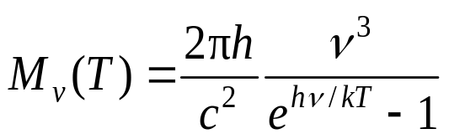


1.黑体辐射-3
普朗克公式：普朗克首先通过对维恩公式、瑞－琼公式、维恩位移定律、斯忒藩-玻耳兹曼定律的综合考虑，得到黑体辐射实验曲线拟合函数的形式，再通过拟合方法求出拟合函数中的待定常数，从而得普朗克公式，它完全与黑体辐射实验曲线吻合。
维恩公式
M = σT ⁴
取高频
极限
积分
普朗克公式
取低频
极限
求极值
瑞－琼公式
Tλ_{m} = b

Slide 7
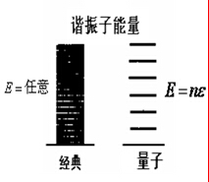


1.黑体辐射-4
普朗克能量子假设（1900年）：
  黑体中产生辐射或吸收电磁波的分子或原子，可看作是线性谐振子。
  谐振子向外辐射（或吸收）电磁波时，其能量减少（或增加）。
  每个谐振子能量的减少（或增加）是不连续的，其最小能量称为“能量子”，它为：
黑体辐射问题的解决：普朗克由量子假设和经典物理理论，从理论上推导出了普朗克公式，从而从理论上解决了黑体辐射问题。连续性原理是经典物理学的一块基石，普朗克是动摇这一基石的第一人。
1918年，普朗克由于这一工作而获诺贝尔物理学奖。

Slide 8
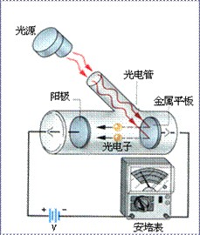
2.光电效应-1
光电效应：光照射金属表面使之逸出电子的现象，称为光电效应。逸出的电子称为光电子
光电效应实验：当紫外光照射到真空管的金属阴极K上时，就有光电子从表面逸出，逸出的光电子在加速阳极A电压U_{A}的作用下，从K到A，从而在电路中形成电流，称为光电流，光电流强度可由电流计G读出。

Slide 9



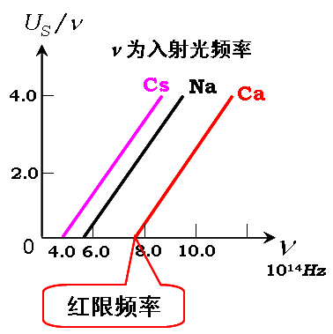



2.光电效应-2
I
饱
和
电
流
光电效应伏-安曲线：
  饱和光电流强度（光电子数目）与入射光强度成正比。
  阳极加上反向截止电压，才能抵消光电子的初始动能，从而阻碍光电子达到阳极，即：
I₁
反向截止电压
I₂
入射光频率恒定
U_{S}
0
U
截止电压-入射光频率特性：

Slide 10
2.光电效应-3
光电效应实验总结：
  光电子初动能与光频率ν 成线性关系。
  只有光的频率ν ≥ ν₀时，电子才会逸出。
  光电子即时发射，滞后时间不超过 10^{–9} 秒。
  逸出光电子的多少取决于光强。
经典物理与实验的矛盾：
  光是电磁波，激发光电子逸出的原因是波的强度，而不是波的频率。
  光电子初动能取决于光强，不能解释实验。
  只要光强足够大，光电子就可以逸出，不能解释实验。
  光强很小时，激发光电子的能量有一个积累过程，不能解释实验。
  逸出光电子的多少取决于光强，可解释实验。

Slide 11


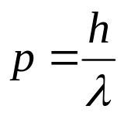




2.光电效应-4
爱因斯坦的光量子假设（1905年）：
  光具有波-粒二象性，光在传播过程中表现为波动性，如光的干涉和衍射，光在与物质相互作用时表现为粒子性，如光电效应。
  一束光就是一束具有N个光量子（光子）的流，频率为ν的光，其光子的能量和动量分别为：
  光照射金属时，金属中的电子吸收一个光子，而获得能量 hν。

Slide 12

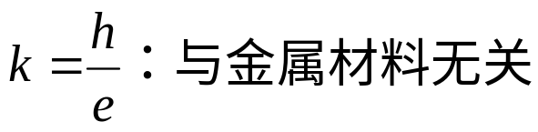

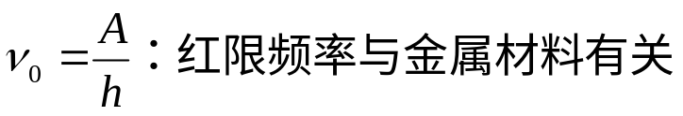

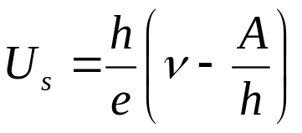
2.光电效应-5
爱因斯坦的光电效应的成功解释：
  金属表面存在一阻止电子逸出的电势，电子要克服这一电势逸出所需的最低能量称为金属电子的逸出功A，它是与金属材料有关的常数。
  光照射金属时，金属中的电子吸收一个光子，而获得能量 hν
  金属中的电子吸收一个光子能量 hν，一部分用于克服逸出功A，一部分成了电子逸出的初始动能E_{k}，因此
  光强越强，光子越多，激发光电子也越多。
  光子打上电子，电子吸收光子能量是即时发生的，光电效应是即时的。
1921年，爱因斯坦由于这一工作而获诺贝尔物理学奖。

Slide 13
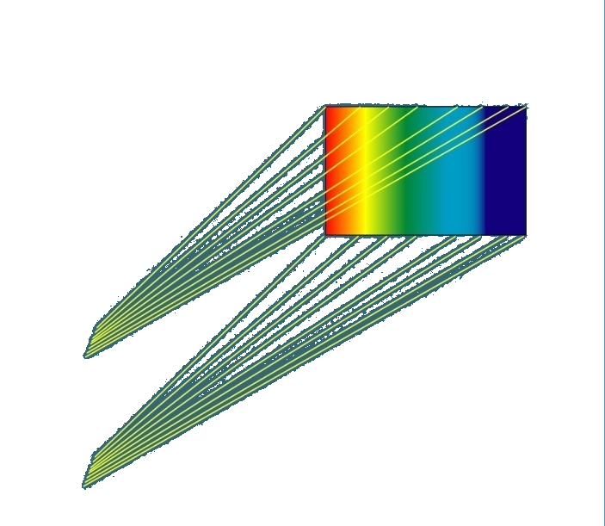



3.氢原子光谱 -1
氢原子光谱实验：
氢放电管
全息干板
三棱镜
（或光栅）
光阑
光
源
2~3 kV
记录氢原子光谱原理示意图

Slide 14

3.氢原子光谱 -2
原子光谱：实验发现，任何原子都会发光，其光谱都是由不连续的谱线组成，不同种类原子的光谱具有不同的谱线。
氢原子的可见光光谱：
红6562.8Å
蓝4861.3Å
紫4340.5Å
原子光谱与原子结构：不同种类原子的光谱具有不同的谱线，说明原子的光谱是由其原子的结构决定，谱线结构反映了其结构特征。

Slide 15
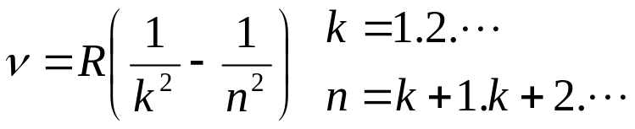
3.氢原子光谱 -3
氢原子光谱的规律：巴耳末和里德伯等总结出一个氢原子光谱按频率的经验公式，叫里德伯方程：
k=1 赖曼系（紫外） ；
k=2 巴耳末系（可见光） ；
k=3 帕邢系（红外）；
k=4 布喇开系（红外）；
k=5 普芳德系（红外）；
经典物理的困难：里德伯方程非常简洁，对氢原子光谱的描述非常准确，但经典物理长期以来都无法对其解释，不要说谱线规律，连谱线的不连续性都无法说明。

Slide 16





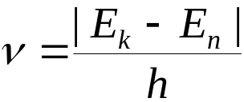

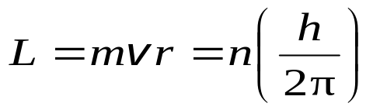




3.氢原子光谱 -4
玻尔量子化假设 (1913年 )：
定态假设：氢原子的电子具有多种可能的稳定圆周运动状态，叫定态，一般电子总是运动在某个定态，这时它不辐射电磁波，它的能量是稳定的，叫定态能，各个定态能之间是分离不连续的。
跃迁假设：电子从一个定态跃迁到另一定态，会发射或吸收一个光子，频率为：
角动量量子化假设：电子运动的角动量是量子化的，为:

Slide 17
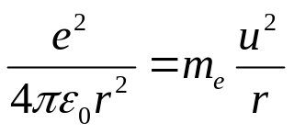
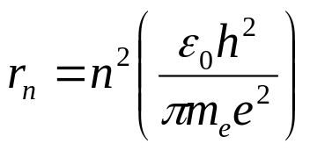
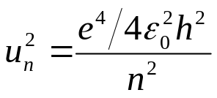
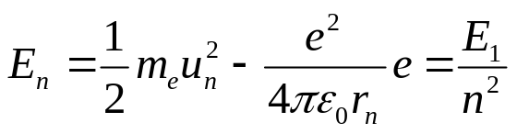
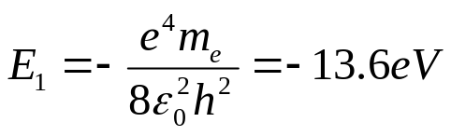
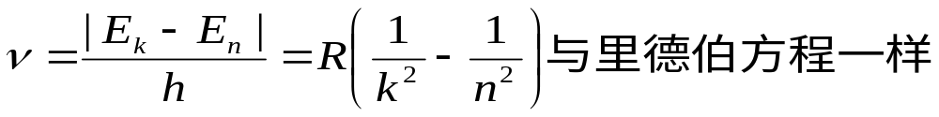
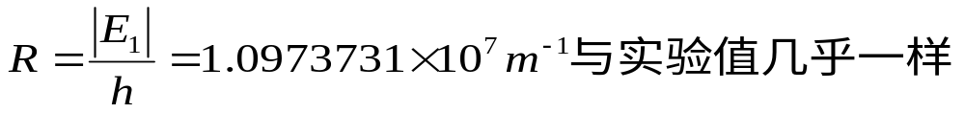


3.氢原子光谱 -5
玻尔氢原子光谱规律解释：
氢原子电子圆周运动力学方程和角动量量子化假设：
解氢原子电子圆周运动半径和速度：
求氢原子电子圆周运动能量：
得氢原子电子跃迁频率：

Slide 18
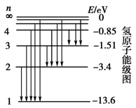
3.氢原子光谱 -6
氢原子能级跃迁：
1922年，玻尔由于这一工作而获诺贝尔物理奖。

Slide 19




4.康普顿效应-1
康普顿散射实验：实验目的是入射波与散射波的波长比较。
光栏
摄谱仪
X射线源
散射角
石墨晶体
是X射线的散射体

Slide 20
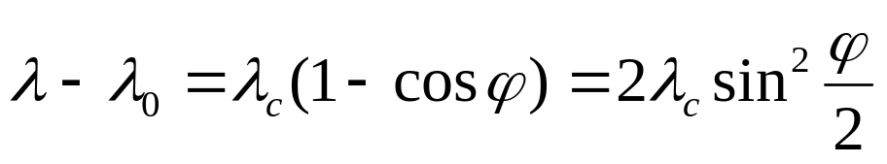
4.康普顿效应-2
康普顿效应实验结果：X射线通过物质散射后波长变长了，并且散射波波长与散射角有关。
康普顿效应的解释：
  经典光的波动理论只能解释散射角为零，散射波波长不变的散射，而不能解释射角不为零，散射波波长变长的散射。
  1923年，康普顿用爱因斯坦的光量子理论圆满地解释了他的实验结果，从而又一次证实了光量子理论的正确性。
1927，康普顿由于这一工作而获诺贝尔物理奖。

Slide 21

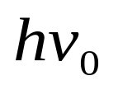



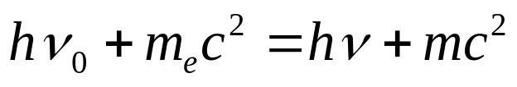
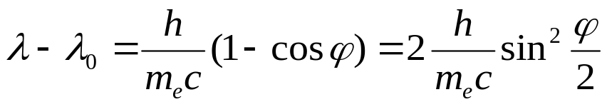


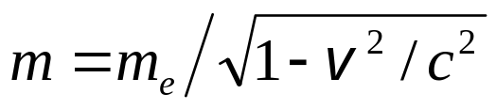
4.康普顿效应-3
光的波粒二象性理论对康普顿散射的解释：
m_{e}
根据能量和动量守恒：
解方程得：
电子的相对论质量：
康普顿波长λ_{c}的理论值与实验值吻合得很好。

Slide 22


5.总结
黑体辐射实验支持普朗克理论：黑体辐射或吸收光的能量是一份一份不连续的，即能量是量子化的。
光电效应和康普顿效应实验支持爱因斯坦和康普顿理论：光的能量是一份一分不连续的，进一步认为光具有波-粒二象性。
氢原子光谱支持玻尔理论：肯定了爱因斯坦和康普顿的光子理论，进一步认为，电子的运动是量子化运动和能级跃迁运动。
结论1：光具有波-粒二象性，波动性由频率和波长描述，粒子性有能量和动量描述，它们之间的关系是：
结论2：电子的稳定运动状态是量子化的，电子可以从一种稳定运动状态跃迁到另一个稳定运动状态，并辐射或吸收一个光子的能量。

Slide 23
§2 薛定谔方程-1
1801年，杨氏双缝干涉实验说明光具有波动性，证明光是一种波。
1900年，普朗克用“能量子”解释了黑体辐射。1905年，用“光量子”解释了光电效应。1913年，波尔用“角动量量子化”和“光量子”解释了氢原子光谱。1923年，康普顿用爱因斯坦的“光量子”解释了康普顿效应。这些都证明光是一种粒子。
大量实验证明都证明光具有波-粒二象性，但在任何一个实验中，光只会显现出波动性和粒子性中的一种特性，不可能两种特性同时显现。
1923年，德布罗意假设实物粒子也具有波-粒二象性，提出了粒子波动性（德布罗意波）的新概念，并指出可用晶体对电子的衍射实验证明粒子波动性的存在，获1929年诺贝尔物理学奖。

Slide 24
§2 薛定谔方程-2
1926年，薛定谔提出了物质波和波函数概念，建立了波动力学方程-薛定谔方程，系统地回答了当时已知的实验现象，获1933年诺贝尔物理学奖。
1926年，玻恩提出了几率波概念，对波函数的物理意义作出了统计解释，获1954年诺贝尔物理学奖（迟到了的荣誉）
1927年，戴维逊和革末的晶体对电子的衍射实验证明了粒子波动性的存在。获1939年诺贝尔物理学奖 。
1927年，海森伯提出不确定性原理，说明了粒子的波动性，获1932年诺贝尔物理学奖。
1923年-1927年，创建了量子力学，量子力学有两个理论，除了1926年薛定谔提出的波动力学，还有1925年海森伯提出的矩阵力学，这两个理论被薛定谔证明是等价的。

Slide 25



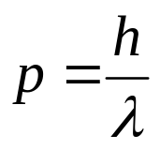





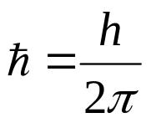

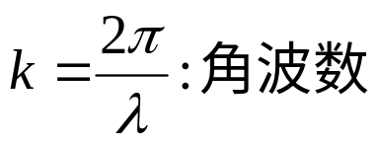
1.德布罗意波
德布罗意假设：德布罗意认为波-粒二象性不是光独有的特性，一切实物粒子都有波-粒二象性。
德布罗意波：粒子以能量和动量表现其粒子性为，以频率和波长表现其波动性，其波-粒二象性关系为：
波-粒二象性关系另一形式：

Slide 26



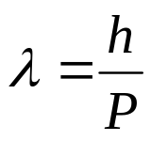
2.戴维孙-革末实验
电子束在晶体表面上散射的实验：观察到和X射线衍射类似的电子衍射现象，首先证实了电子的波动性。
I
抽真空
I
G
(单晶）
C
C
C
U
戴维逊-革末 实验
电子束
ϕ
•
•
•
•
•
计算的理论值与实验值基本符合，证明了德布罗意波的存在。
•
•
•
•
•
•
•
•
•
•
•
•
•
•
•
d
Ni单晶

Slide 27


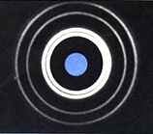


3.汤姆逊电子衍射实验
电子衍射实验：观察到电子衍射现象，以后，大量实验事实证明，电子，原子甚至分子等实物粒子都具有波粒二象性。
阴极
栅极
多晶薄膜
高压
屏 P

Slide 28
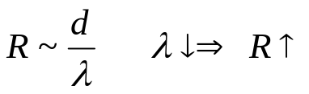
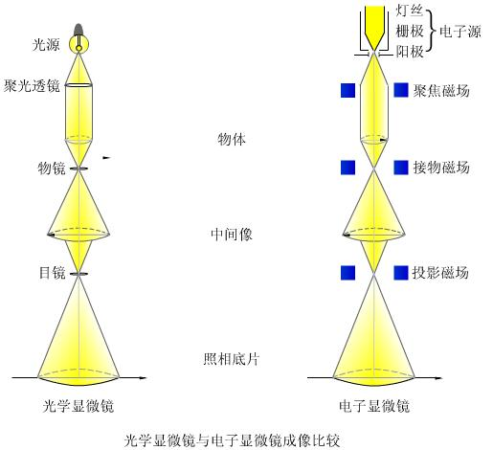

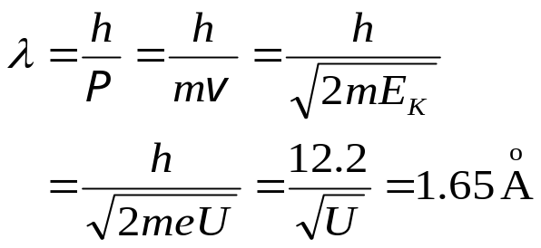
4.电子显微镜
显微镜的分辨率：
电子的德布罗意波波长：它比光波长小得多，以电子束代替光束的电子显微镜的分辨率比光学显微镜要高得多。
自由电子的动能为：
德布罗意波波长为：

Slide 29

5.不确定度关系（测不准原理）
电子轨迹的不确定性：海森伯1927年从云室中观察到电子轨迹粗大而发现了电子坐标是不确定的。
电子径迹
电子枪
威耳逊云室
不确定性关系：海森伯通过对电子单缝衍射等若干“理想”实验的分析研究后，提出了微观粒子的不确定关系：
不确定性关系的意义：不确定关系说明粒子具有波动性，在宏观上，物体能量和动量都很大很大，普朗克常数可认为是零，所以在宏观上，物体运动是确定的无波动性。

Slide 30
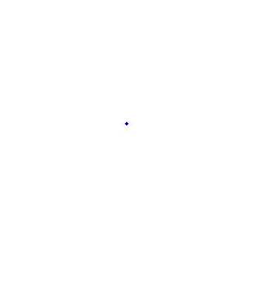
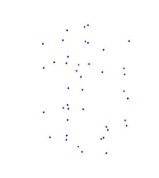
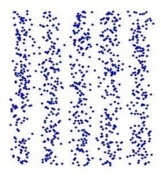
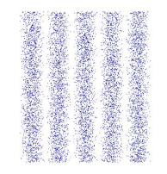
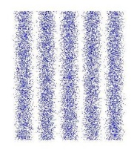
6.概率波
电子逐个穿过双缝的衍射实验：
  实验条件：如果减弱入射电子束的强度，使电子一个一个依次通过双缝。
  粒子性：当电子数很少时，呈现的是杂乱的点（无规律），说明电子确实是粒子。
  波动性：则随着电子的积累，将逐渐显示衍射图样(有规律)，说明电子的运动确实是具有波动性，但这种波动性是一个电子在许多次相同实验中的统计结果
概率波：玻恩认为德布罗意波是一种概率波，概率波给出的结果服从统计规律性，它不能预言粒子必然在哪里出现，只能预言粒子出现的概率。通过统计性把波和粒子两个截然不同的经典概念联系了起来。

Slide 31



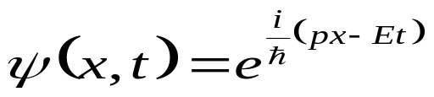

7.波函数
经典力学中的状态：是用质点位置和动量（速度）来描述。
微观粒子状态描述的困难：由于微观粒子具有波-粒二象性，其运动没有确定的位置和动量，不能用位置和动量来描述微观粒子的运动状态。
德布罗意波的表示：微观粒子具有波-粒二象性
波动性的复函数数表示：
粒子性的表示：
波-粒二象性表示：
量子力学中的状态：是用波函数来描述，它是空间和时间的实变复函数，它同时描述了粒子的波动性和粒子性。

Slide 32
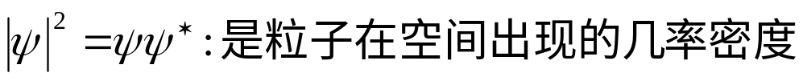
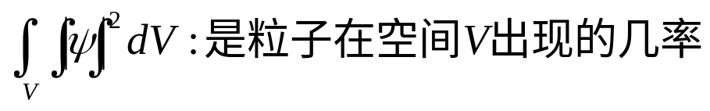
8.波函数的解释
对波函数的解释：玻恩将德布罗意波（物质波）解释为几率波，波函数是对德布罗意波的表示，所以玻恩对波函数作出了如下几率解释：
微观粒子运动的非决定性：微观粒子运动没有确定的位置，在空间任何地方都可能出现，但是在空间不同位置出现的可能性是不一样的。

Slide 33
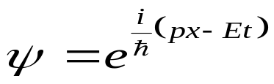




9.薛定谔方程-1
薛定谔的思想：薛定谔认为德布罗意的讨论方式过于简单，为了正确处理波，应当有一个波动方程，微观粒子的运动状态由波函数描写，薛定谔从波函数入手，通过“猜”加“凑”建立了微观粒子的波动微分方程，即薛定谔方程。
薛定谔方程的“猜”加“凑”过程：
对于一个能量为E，动量为P的自由粒子，其波函数是平面波：
波函数对x的一阶偏导数：
波函数对x的二阶偏导数：

Slide 34






9.薛定谔方程-2
波函数对t的一阶偏导数：
一个在势能场
中运动的粒子，它的经典力学能量方程是
将偏导数结果代入经典方程得一维薛定谔方程：
推广得三维薛定谔方程：

Slide 35














10.对应原理和算符
对应原理：薛定谔方程的“猜”加“凑”过程可得对应原理
算符：量子力学的力学量用算符表示：
薛定谔方程的普遍形式：

Slide 36





11.叠加原理和力学量平均值
叠加原理：
力学量平均值：

Slide 37



12.定态薛定谔方程
定态：是指粒子的概率密度、能量不随时间变化的状态，自由粒子在稳定势场中运动是定态问题，微观粒子作定态运动，可对波函数分离变量。
定态薛定谔方程：

Slide 38
§3 粒子的量子化运动
薛定谔方程：
  薛定谔方程是线性微分方程。
  作为方程解的波函数Ψ 满足叠加原理。
  从数学上来说，对于任何能量E 的值，方程都有解,但不是对所有E 值的解都能满足物理上的要求
波函数的标准条件：一般而言，作为有物理意义的波函数，方程的解必须是：单值的、有限的和连续的。
量子化条件：根据标准条件，从薛定谔方程自然而然就能得到微观粒子的重要特征—量子化条件
应用：在当今材料科学领域中，电子体系的薛定谔方程决定着材料的电导率、金属的热导率、超导电性、能带结构、磁学性能等等。

Slide 39














1.一维无限深势阱-1
粒子的运动方程：质量为m 的粒子在一维无限深势阱中运动，满足
，
粒子运动能量和波函数：

Slide 40









1.一维无限深势阱-2
粒子的运动是量子化的：
  势阱外粒子不会出现。
  势阱内粒子的运动能量是量子化的。
  势阱内粒子的运动状态是离散状态，这些状态为驻波。
  基态能不为零，存在零点能，不存在不运动的粒子状态。
几率和能级：粒子在各处几率不一样。当粒子能量到宏观值时，粒子在各处几率将一样。
几率
能级

Slide 41







2.一维势垒和隧道效应-1
粒子的运动方程：质量为m 的粒子射向一维势垒时，满足
E<U₀时粒子的透射运动波函数：

Slide 42







2.一维势垒和隧道效应-2
隧道效应：当入射粒子能量比势垒小时，粒子还是可以穿透势垒，穿透势垒的概率密度随势垒宽度增大按指数规律减小。
U
o
a

Slide 43

3.扫描隧道显微镜-1

Slide 44

3.扫描隧道显微镜-2

Slide 45

3.扫描隧道显微镜-3

Slide 46








4.氢原子的量子力学处理-1
氢原子中的电子运动方程：假定氢原子核静止不动，势能不随时间变化，则氢原子中的电子运动满足：
氢原子中的电子运动波函数：
氢原子中的电子运动的量子化力学量和量子数：

Slide 47

4.氢原子的量子力学处理-2
斯特恩－盖拉赫实验

Slide 48


4.氢原子的量子力学处理-3
电子的自旋：斯特恩－盖拉赫实验说明电子有自旋，并且只有两种，一种叫左旋电子，一种叫右旋电子，电子自旋量子数也只有两个取值：
电子的运动状态：它由四个量子数决定，每一组可能取值的量子数,，对应一种稳定状态。

Slide 49

4.氢原子的量子力学处理-4
电子能级：电子的四个量子不同，其能量也不同，能量是量子化的，这可以解释氢原子光谱，并还可解释其精细结构。
电子云：每一组可能取值的量子数,，对应一种稳定状态，该状态的波函数决定了电子在空间出现的概率-电子云。

Slide 50




5-原子的壳层结构（元素周期表）-1
其他原子与氢原子：任何原子，其电子的可能稳定状态与氢原子的电子类似，不同的是原子的原子核不同，可能状态的能量和空间大小不同，在可能稳定状态具有的电子数目不同。
任何原子的电子状态由四个量子数决定
  主量子数：主量子数大体上决定了原子中电子的能量。
  副量子数：副量子数可以决定电子轨道角动量，一般来说，处于同一主量子数而副量子数不同的状态的电子，其能量稍微不同。
  磁量子数：磁量子数可以决定轨道角动量在外磁场方向的分量。
  自旋磁量子数：自旋磁量子数可以决定电子自旋角动量在外磁场方向的分量。

Slide 51


5-原子的壳层结构（元素周期表）-2
电子在原子中的分布遵从的两个原理
  泡利不相容原理：在原子中每种种状态只能有一个电子存在，即在原子中的电子，其量子数一定不相同。
  最小能量原理：在原子中，每个电子趋向占有最低的能级。能级由主量子数和副量子数决定，电子填满低能级再填高能级，能级越低，一般电子离核越近，不过也有例外。
原子的电子壳层结构
  主量子数决定壳层，n=1,2,3,4,5,6,…,的壳层分别用K，L，M，N，O，P， …来表示。
  副量子数决定分壳层，l=0,1,2,3,4,5,6,…,的分壳层分别用s，p，d，f，g，h，i…来表示。
电子壳层表示：

Slide 52

后记
第一届索尔维会议（女巫盛宴）于1911年在布鲁塞尔召开，后来虽然一度被第一次世界大战所打断，但从1921年开始又重新恢复，定期3年举行一届。到了1927年，这已经是第五届索尔维会议了，也是最著名的一次索尔维会议。
1927年索尔维会议

Slide 53
第五届索尔维会议的主角是玻尔和爱因斯坦。
海森伯和玻恩当众宣布，“我们认为量子力学是一个完备的理论，它的基本物理和数学假设不再容许修正。”这一看法为与会的大多数物理学家所赞同。
哥本哈根学派是20世纪20年代初期形成的，为首的是丹麦著名物理学家玻尔。玻恩、海森伯、泡利以及狄拉克等是这个学派的主要成员．哥本哈根学派对量子力学的创立和发展作出了杰出贡献，并且它对量子力学的解释被称为量子力学的“正统解释”。

Slide 54
量子论的学派之争：
玻恩的量子力学统计解释，量子力学的随机解释，
量子力学的经典波动解释，德布罗意的双解理论，
流体动力学解释，量子力学的隐参量解释等等。
在会上，哥本哈根学派对量子力学的解释却遭到了爱因斯坦、薛定谔等人的强烈反对，开始了物理学史上前所未有的长达几十年之久的爱因斯坦-玻尔大论战。

Slide 55
爱因斯坦-玻尔关于量子力学的论战
爱因斯坦-玻尔的讨论与争论开始于1927 年10月的索尔维（Solvav）会议。在那次会议期间，爱因斯坦不接受不确定性原理，并试图构思出一些思想实验，使之能超越不确定性关系的局限。
爱因斯坦也坚决反对量子力学的概率解释，不赞成抛弃因果性和决定性的概念。他坚信基本理论不应当是统计性的。他说，“上帝是不会掷骰子的。”
德布罗意和爱因斯坦站在一边。
事实上，爱因斯坦直到去世一直坚信量子力学不是完备的，量子论不是关于物质的最终描述。
到爱因斯坦逝世以后，玻尔还在内心继续同爱因斯坦论战。

Slide 56
玻尔虽和爱因斯坦经常争论，但是两人友谊极深，
他每次到美国的普林斯顿讲学，并不住什么旅馆、饭店，
而是干脆住在爱因斯坦家里。
玻尔和爱因斯坦无论怎样争论，双方都襟怀坦荡，谦虚地吸取对方的意见，发展自己的理论。
爱因斯坦称赞玻尔说：“他无疑是当代科学领域中最伟大的发现者之一。”
玻尔则深情地说：“在征服浩瀚的量子现象的斗争中，爱因斯坦是一位伟大的先驱者，但后来他却疑而远之。这是一个多么令我们伤心的悲剧啊，从此他在孤独中摸索前进，而我们则失去了一位领袖和旗手”。

Slide 57
以爱因斯坦和玻尔为代表的两方论战是科学史上持续最久、斗争最激烈、最富有哲学意义的论战之一，它一直持续到今天。现在物理学家们还不能作出谁是谁非的结论。因为物理学中不同哲学观点的争论不可能单靠争论自身来解决，它最终要靠物理学的理论和实践的进一步发展来裁决。
“我们以前问过，光是什么？它是一阵粒子还是一个波？现在我们要问，物质是什么，电子是什么？它是一个粒子还是一个波？电子在外电场或外磁场中运动时的行为像粒子，但在穿过晶体而衍射时的行为又像波。
毫无疑问，量子物理学解释了许多不同的事实，对大部分问题，理论和观察很一致。但是它的理论基础—物质的波粒二象性的本质问题并没有解决。

Slide 58
对量子力学的解释问题，实质上是对物质的波粒二象性的本质的认识问题，自量子力学创立以来，就一直是物理学界争论的中心问题之一。直到今天，争论还在继续，量子力学的本质是什么，物质波的本质是什么，仍是困扰着物理学家的根本问题。
实际上，物质的波粒二象性的本质的问题，或者说物质波的本质问题，已经直接触及到了物质的本质是什么的问题。不搞清物质的本质是什么，就无从认识物质波的本质。
近几年来，量子物理学的全部困难已经集中在几个主要点上，物理学正在焦急地等待着它们的解决。但是，我们没有办法预知这些困难将在何时何地得到澄清。”

